Slide 1
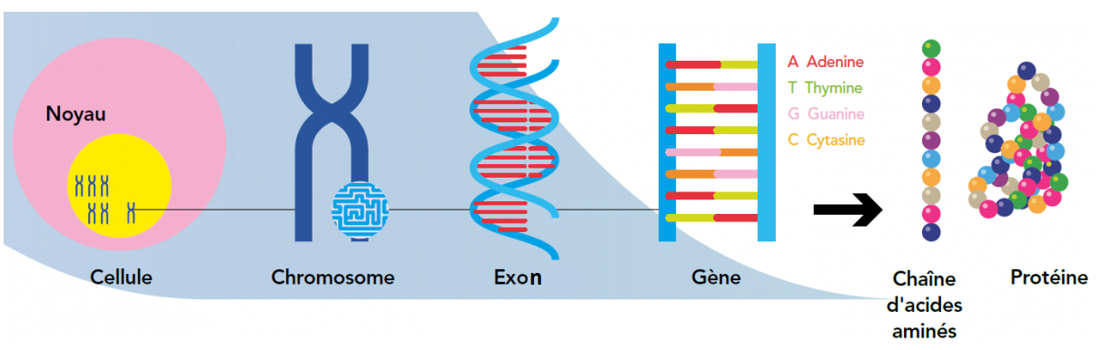
Du gène à la protéine:
?
La synthèse des protéines est le processus de fabrication des protéines à partir de l'information portée par les gènes.
Il s'agit du mécanisme par lequel une cellule assemble des acides aminés ensemble afin de former des protéines, selon l'information contenue dans l'ADN.

Slide 2
Le brin d’ARN-messager ainsi synthétisé est complémentaire du brin d'ADN transcrit. L'information contenue dans l’ARN-messager est identique à celle du brin d'ADN non transcrit.
Tableau comparant la molécule d’ADN à celle de l’ARN
 | ADN | ARN
Chaine | Double (bicaténaire) | Simple (monocaténaire)
Sucre | Désoxyribose | Ribose
Bases azotées | A T C G | A U C G
Localisation | Noyau | Noyau et cytoplasme
Taille | Tres longue chaine | Plus courte (gène)

Slide 3
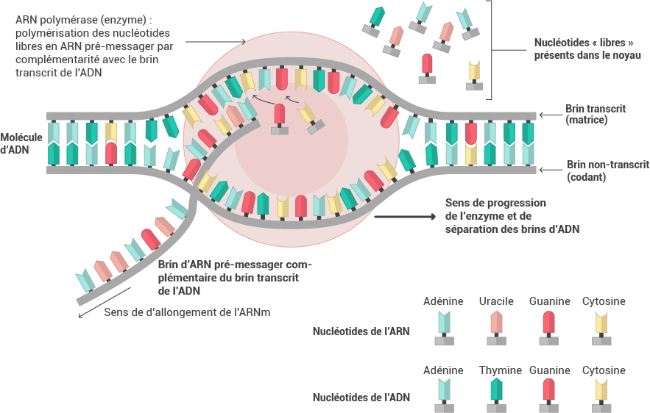
Schéma récapitulatif de la transcription

Slide 4
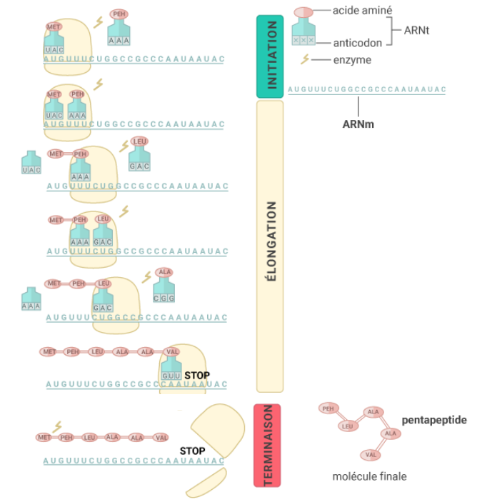
Schéma récapitulatif
de la traduction

